Slide 2
II. gimnazija Maribor Prostovoljstvo
DRUGA DRUGIM
Predstavitev, oktober 2023

Slide 3
Prostovoljstvo na II. gimnaziji
Dijakinje in dijaki lahko izbirate med predstavljenimi prostovoljskimi dejavnostmi.
Ko izberete dejavnost, se za prostovoljsko delo prijavite v aplikaciji DrugaDruga.
Info: barbara.bedenik@druga.si ali barbara.kovse@druga.si

Slide 4
Mladinski informacijsko-svetovalni center Infopeka
Naslov: Ob železnici 8,
2000 Maribor Tel.: 02 300 68 50, 041 481 246 e-mail: info@pekarnamm.org Mentorica: Urška Breznik, Kaja Fiedler

Slide 5
Mladinski informacijsko-svetovalni center Infopeka
Nudenje brezplačne učne pomoči otrokom in mladostnikom, individualno delo - Skupina Pekarna DOBIŠ DAŠ
Skupina Mladi proti podnebnim spremembam, aktivnosti na terenu, izobraževanja in akcije (predvideno sodelovanje z Gibanjem mladih za podnebno pravičnost)
GLEDALIŠKA ŠOLA MLADA PEST – spoznavanje različnih gledaliških tehnik, soustvarjanje celotnega umetniškega procesa, ki mu bo sledila tudi zaključna produkcija
UVODNI SESTANEK v oktobru

Slide 6
Mladinski kulturni center
Mladinski kulturni center Maribor
Ob železnici 16
2000 Maribor
+386 2 300 29 93
www.mkc.si
Mentorji:
Eva Nađ, koordinatorka in organizatorka kulturnih programov,
eva.nad@mkc.si
Doris Špurej, specialistka za delo z mladimi, doris.spurej@mkc.si

Slide 7
Razlagova 16, 2000 Maribor
splet: www.zpm-mb.si
mentorica: Tadeja Dobaj
e-mail: tadeja@zpm-mb.si
Pomoč pri izvedbi dejavnosti za otroke med počitnicami
Pomoč pri pripravi in izvedbi otroškega parlamenta

Slide 8
Slovenska filantropija
Medvrstniško mentorstvo mladim migrantkam in migrantom
Partizanska cesta 29, 2000 Maribor
kontakt: Mojca Fajfar 070 411 579
integracija@filantropija.org www.filantropija.org

Slide 9
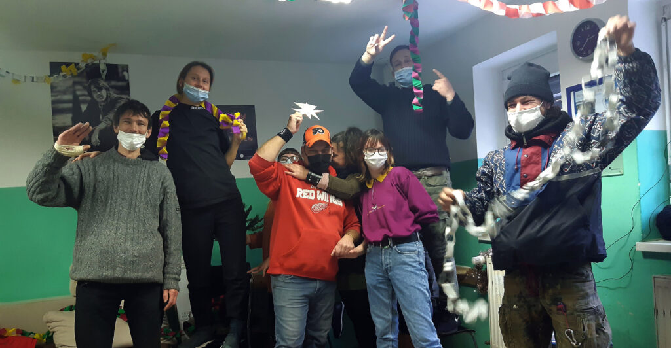
Prostovoljci pomembno prispevajo k pestrosti ponudbe in nudijo dodatno podporo pri izvajanju različnih programov ali aktivnosti.
Koordinatorica: Ajda Gostinčar
E-mail: ajda.gostincar@kraljiulice.org www.kraljiulice.org

Slide 10
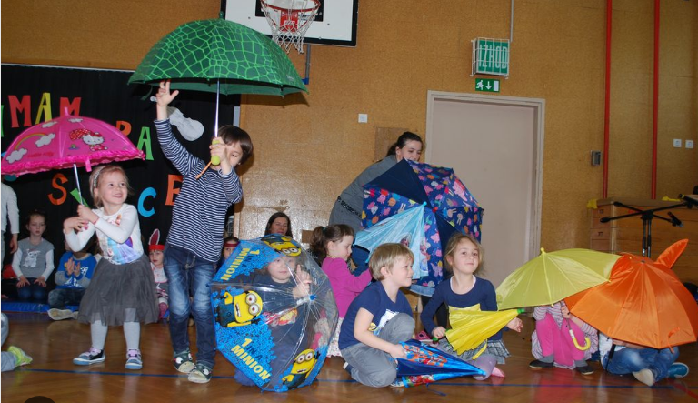
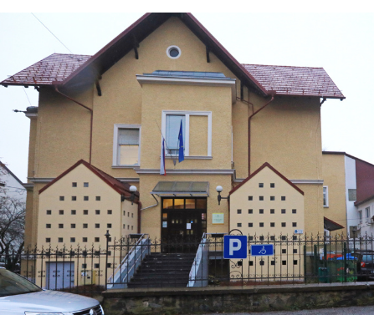
Center za sluh in govor Maribor
Mentorica: Polona Pintar Hedl
polona.pintar-hedl@csgm.si

Slide 11
Polanska c. 6
2312 Orehova vas
E-mail: vzgojitelji.md-mb@guest.arnes.si
Mentorica: Svetlana Šaponjič
UČNA POMOČ IN MEDVRSTNIŠKO DRUŽENJE

Slide 12
Mladinski dom Maribor
MLADINSKI DOM MARIBOR Ulica Saše Deva 21 2000 Maribor
e-mail: mladinski.dom-maribor@guest.arnes.si Spletna stran: www.mladinski-dom-mb.si
Koordinatorica: Bojana Krepek, Gordana Jurič

Slide 13
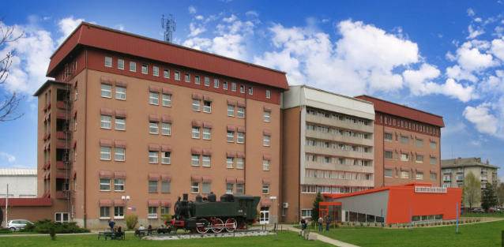
Dijaški dom Prometna šola Maribor
Prošnja za učno pomoč, zlasti pri naravoslovnih predmetih in angleščini
Mentorica: ga. Križan Murko
jasmina.krizan-murko@prometna.net
+386 (2) 42 94 112

Slide 14
Rdeči križ Slovenije Območno združenje Maribor
Učna pomoč osnovnošolcem
Ulica pariške komune 13
2000 Maribor
Tel: 02 234 40 00
www.rkmb-drustvo.si
Mentorice: Helena Rafolt, Jerica Gaube,
e-mail: info@rkmb-drustvo.si

Slide 15
Dijaki sami organizirajo manjše zbiralne akcije (oblačila, igrače, hrana) v sodelovanju z našim skladiščem humanitarne pomoči.
Prostovoljci (vzgojitelji, izvajalci dejavnosti) na letovanju otrok v MPD Punat (pogoj je polnoletnost, prijava spomladi).
Vključevanje na krvodajalske akcije (polnoletni dijaki)
Sprotni projekti, odvisni od trenutnih potreb in zanimanj

Slide 16
Dom starejših občanov Tezno
Dom starejših občanov Maribor
Panonska ul. 41
2000 Maribor
Mentorica: Franja Jakob
e-mail: franja.jakob@dso-tezno.si
Spletna stran: http://www.dso-tezno.si
Tel: 02/460 26 17
Do doma: avtobus št. 1 ter 3 in 12

Slide 17
Dom Danice Vogrinec Maribor
Enota Pobrežje, Čufarjeva ul. 9, 2000 Maribor
Enota Tabor, Veselova ul. 3, 2000 Maribor
Koordinatorka prostovoljstva: Danuška Breznik
E-mail: danuska.breznik@danica-vogrinec.si

Slide 18
Dom pod gorco
Pekrska 56
2000 Maribor
telefon: 02 480 5 670
Mentorici:
Mihaela Strmčnik
e-mail: mihaela.strmcnik@dompodgorco.si
Individualno prostovoljstvo ali skupinsko
(družabne igre, vožnjo oz transport stanovalcev na vozičkih…)

Slide 19
Dom Lenart
alenka.vadlja@domlenart.si
alenka.vadlja@domlenart.si
Dom Lenart d.o.o.
Gubčeva 5
2230 Lenart
Mentorica: Alenka Vadlja
Polona Šporin
alenka.vadlja@domlenart.si
polona.sporin@domlenart.si
059 22 11 00 ali 030 643 207

Slide 21
PIKA
Dnevni center za otroke
in mladostnike Maribor
Ljubljanska ulica 6 2000 Maribor
Mentorica: Simona Martinšek, Nina Kosi
mobilni telefon: 051/304-015
e-pošta: pika.dcmb@gmail.com
INDIVIDUALNA POMOČ OTROKOM IN MLADOSTNIKOM
Termine izvajanj določimo na prvem pogovoru z dijakom prostovoljcem.

Slide 22
Zavetišče za zapuščene živali Maribor
Avtomobilska ulica 25
2000 Maribor
Telefon: 02 480 16 60
e-mail:info@zavetisce-mb.si
http://www.zavetisce-mb.si/
Mentor: Tomaž Kristanič
Polnoletni dijaki: izobraževanje za sprehajalce psov, nato sprehajanje psov ali pomoč pri delu v zavetišču

Slide 23
OŠ Gustava Šiliha Maribor
Center Gustava Šiliha, Majcigerjeva 31, 2000 Maribor
Spletna stran: https://www.osgusi.si/
Mentorica: Breda Bertalanič Stergar
bredabertalanic@gmail.com
Tel: 051-335-227

Slide 24
Vrtci s prilagojenim programom
Vrtec Tezno – enota Mehurčki
Janševa 3, Maribor, tel. 461 14 70
Vrtec Jožice Flander – enota Veveriček
Fochova 51, Maribor, tel. 33 03 413
Vrtec Otona Župančiča - enota Lenka,
Ul. Pohorskega odreda 1, Maribor, tel: 041 595 356

Slide 25
OŠ Franceta Prešerna
Žolgarjeva 2, 2000 MARIBOR Tel.: 02 32 069 67
Mentorici: Vida Živkovič in Marija Mitrović
Tel.: 02/32 069 65
mail: vida.zivkovic@guest.arnes.si marija.mitrovic@osfpmaribor.si
spletni naslov: www.o-fpreserna.mb.edus.si
UČNA POMOČ UČENCEM IN
DEJAVNOSTI V PODALJŠANEM BIVANJU

Slide 26
OŠ Franca Rozmana-Staneta
OŠ Franca Rozmana-Staneta
Kersnikova 10
2000 Maribor
Telefon: (02) 25 04 300
Koordinatorica: Urška Oblak
Spletna stran: www.o-frs.mb.edus.si
E-mail: urskao@osfrsmb.si

Slide 27
OŠ Borcev za severno mejo
Borcev za severno mejo 16 Maribor 2000 (0)2 320 00 50
Mentorica: mag. Barbara Škrbić, socialna pedagoginja
barbara.vranicar@guest.arnes.si

Slide 28
OŠ Bojana Ilicha
OŠ Bojana Ilicha
Mladinska 13,
2000 Maribor
Spletna stran: http://www.osbi.si/
e-pošta šola: svetovalna.sluzba@osbi.si
Telefon: 02 22 83 440
Koordinatorica: Cvetka Žerjal Stres
UČNA POMOČ NA DALJAVO

Slide 29
OŠ Prežihovega Voranca Maribor
Gosposvetska cesta 10
2000 Maribor
Mentorica: Božena Krivec, svetovalna delavka
mail: krivec.b@gmail.com
tel.: 02 234 15 50
spletna stran: http://www.o-pvoranca.mb.edus.si/
UČNA POMOČ UČENCEM
DEJAVNOSTI V PODALJŠANEM BIVANJU

Slide 30
Osnovna šola Tabor I Maribor
Arnolda Tovornika 21
2000 Maribor
Mentorica: Manja Sgerm
šolska svetovalna služba
Telefon: 02 33 00 972
E-mail: manja.sgerm@os-tabor1.si
Spletna stran: http://www.os-tabor1.si

